Slide 1
תכנות מכוון עצמים בשפת JAVA
הרצאה 03
המחלקה Object
© Keren Kalif

Slide 2
ביחידה זו נלמד:
המחלקה Object
שיטות של המחלקה Object:
toString
getClass
equals
hashCode
דריסת השיטות toString ו- equals

Slide 3
המחלקה object
המחלקה Object ב- JAVA אינה מכילה תכונות, אלא אוסף שיטות בסיסיות, שמתוכן נתמקד ב- 3 שהיה נחמד אם הן היו לכל אובייקט:
equals, getClass, toString, hashCode
ב- JAVA כל מחלקה שאינה יורשת ממחלקה מסוימת, יורשת מהמחלקה Object, גם ללא ציון מפורש של ירושה
כלומר, כל מחלקה יורשת בסופו של דבר מ- Object
לכן כל פעם שנפתחה לנו רשימת השיטות של אובייקט מסוים ראינו גם את שיטות אלו

Slide 4
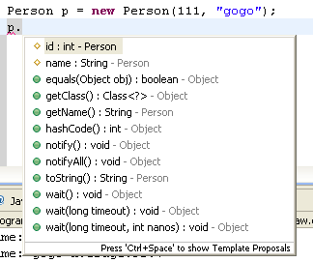
המחלקה object
ליד כל שיטה ניתן לראות באיזו מחלקה נמצא המימוש בו הקומפיילר ישתמש

Slide 5
השיטה toString
שיטה זו אינה מקבלת פרמטרים ומחזירה את השם המלא של הטיפוס ממנו נוצר האובייקט
למשל, עבור המחלקה Person:
public static void main(String[] args) {
Person p = new Person(111, "momo");
System.out.println(p.toString());
System.out.println(p);
}
הדפסה של אובייקט תפעיל את השיטה toString באופן אוטומטי, לכן שתי השורות הנ"ל שקולות

Slide 6
דריסת השיטה toString
השיטה toString נועדה להידרס (override) ע"י מחלקה יורשת ולהחזיר מחרוזת המייצגת את נתוני האובייקט
עד היום עשינו זאת ע"י כתיבת השיטה toString, אך לא ידענו שאנחנו דורסים שיטה שמומשה בבסיס
השימוש ימשיך להיות זהה
דוגמא עבור המחלקה Person:
מימוש בתוך המחלקה
public static void main(String[] args) {
Person p1 = new Person(111, "momo");
System.out.println(p1.toString());
}
public String toString() {
return "Id: " + id + "\tName: " + name;
}

Slide 7
השיטה getClass
שיטה זו מחזירה אובייקט מטיפוס Class המכיל נתונים על המחלקה
לא ניתן לדרוס שיטה זו (מוגדרת כ- final)
האובייקט Class מכיל שיטות עם נתונים על המחלקה עצמה למשל:
getName: שיטה המחזירה את שם המחלקה
getSuperClass: מחזירה אובייקט מטיפוס Class על האבא

Slide 8


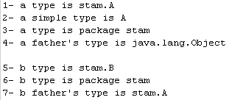
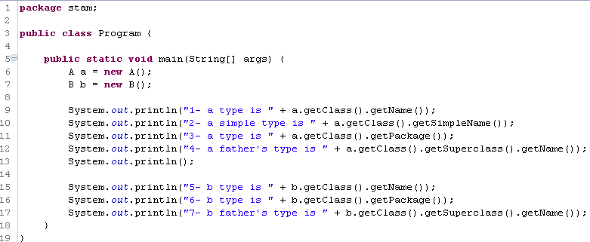
דוגמא

Slide 9

השיטה equals
מקבלת כפרמטר איזשהו אובייקט ממחלקת object (ולכן יכולה לקבל כל אובייקט), ומחזירה true אם שניהם מצביעים לאותו אובייקט, false אחרת.
id=111
name=“momo”
public static void main(String[] args) {
Person p1 = new Person(111, "momo");
Person p2 = new Person(111, "momo");
Person p3 = p1;
System.out.println("p1 equals p2? “ + p1.equals(p2));
System.out.println("p1 equals p3? “ + p1.equals(p3));
System.out.println("p2 equals p3? “ + p2.equals(p3));
}
id=111
name=“momo”
F
T
F
מימוש השיטה equals
למעשה זהה לאופרטור ==
הבודק שוויון בין הפניות, ולא בתוכן

Slide 10
דריסת השיטה equals
ראינו כי מימוש ה- default של השיטה equals בודק האם ההפניות של 2 אובייקטים זהות
השיטה equals נועדה להידרס ע"י המחלקה היורשת ולבדוק האם ערכי תכונות האובייקט שהועבר כפרמטר זהות לערכי התכונות של this, ולא לבדוק רק הפניות

Slide 11
דריסת השיטה equals – דוגמת מימוש למחלקה Person
השיטה מקבלת פרמטר מטיפוס Object, כלומר בפועל ניתן להעביר פרמטר מכל טיפוס
שם השיטה הנדרסת
הפרמטר שהשיטה מקבלת
public boolean equals(Object other) {
if (!(other instanceof Person))
return false;
Person p = (Person)other;
return p.id == id && p.name.equals(name);
}
במידה ו- other אינו מסוג כלשהו של Person התשובה תהייה false, שכן במקרה זה ברור ש- other ו- this אינם זהים.
מאחר ו- other הוא הפניה של Object, אין לו את התכונות של Person, ולכן צריך לעשות casting.
נחזיר את תשובת שוויון ערכי התכונות

Slide 12
דריסת השיטה equals – דוגמת מימוש למחלקה Student
public boolean equals(Object other) {
if (!(other instanceof Student))
return false;
if (!(super.equals(other)) )
return false;
Student s = (Student)other;
return average == s.average;
}
חלק זה קורא ל- equals של Person שיבצע את הבדיקה על שדות הבסיס.
במידה ואין שוויון בערכי תכונות הבסיס, ישר ניתן לדעת שהאובייקטים אינם זהים ונחזיר false.
אחרת, נבדוק את השדות הנוספים של Student

Slide 13
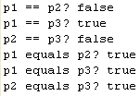
דריסת השיטה equals – דוגמת שימוש
id=111
name=“momo”
public static void main(String[] args) {
Person p1 = new Person(111, "momo");
Person p2 = new Person(111, "momo");
Person p3 = p1;
System.out.println("p1 == p2? “ + (p1==p2));
System.out.println("p1 == p3? “ + (p1==p3));
System.out.println("p2 == p3? “ + (p2==p3));
System.out.println("p1 equals p2? “ + p1.equals(p2));
System.out.println("p1 equals p3? “ + p1.equals(p3));
System.out.println("p2 equals p3? “ + p2.equals(p3));
}
id=111
name=“momo”
F
T
F
T
T
T

Slide 14
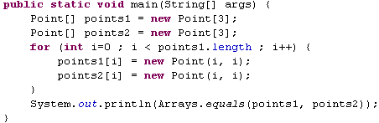
השיטה equals והשיטה Arrays.equals
שיטה זו מקבלת 2 מערכים ובודקת האם הם שווים:
האם אורך 2 המערכים זהים והאם האיברים במקומות המתאימים זהים
כדי לבדוק אם האיברים במקומות המתאימים זהים השיטה משתמשת בשיטה equals של כל איבר
במידה ולא מומשה השיטה equals יש שימוש באופרטור == (שהוא מימוש ברירת-המחדל של equals)
כאשר אין מימוש לשיטה equals
ב- Point יודפס false,
מאחר וההפניות שונות.
כאשר יש מימוש יודפס true,
כי ערכי האובייקטים זהים.

Slide 15
השיטה hashCode
נועדה להחזיר מספר המזהה את האובייקט באופן חד-חד ערכי
בעלי ערכי תכונות זהים צריכים להחזיר ערך זהה של hashCode
בשימוש בעיקר במבני נתונים שרוצים לשמור את האובייקט כמפתח, מטעמי יעילות!
במקום לבדוק שוויון עבור כל אחד מהשדות, משווים את ערכו של ה- hashCode
פעולה המשלימה לאובייקטים לפעולת ה- equals

Slide 16
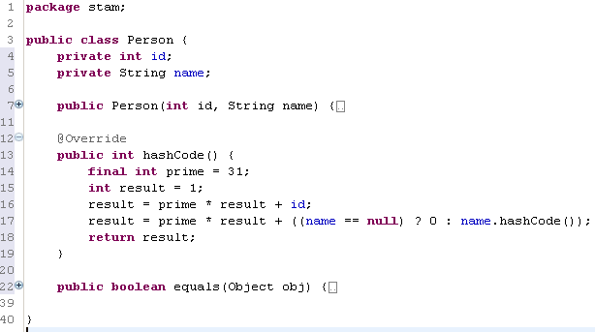
דוגמאת מימוש

Slide 17
ביחידה זו למדנו:
המחלקה Object
שיטות של המחלקה Object:
toString
getClass
equals
hashCode
דריסת השיטות toString ו- equals
© Keren Kalif

